Slide 1


Занятие по Логике
ПУТЕШЕСТВИЕ В ЧИСЛЯНДИЮ

Slide 2
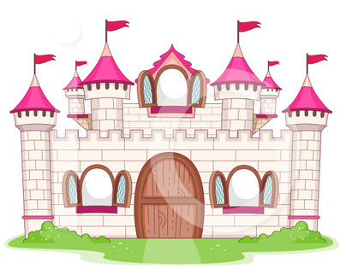
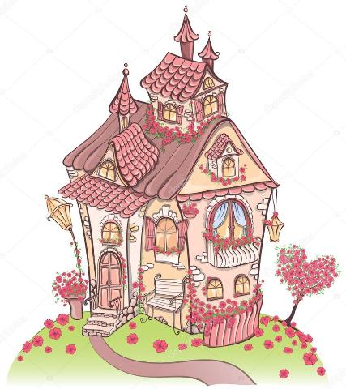
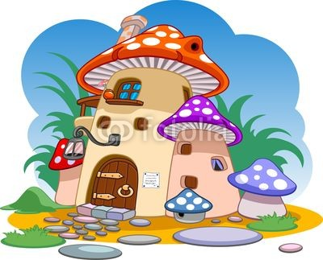
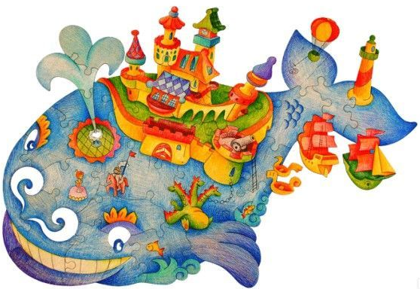
Карта путешествия
Логикоград
Смекалинск
Угадайск
город Сказок
Notes:
Логикоград

Slide 3


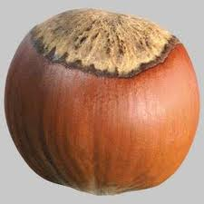
Угадайте, какое число спряталось за орешком?
10 – 7 = 3
7 + 1= 8
8 – 4 = 4
Угадайск

Slide 4
Решите ребусы
ви3на
5’но
40а
7я
Р1а
по2л
с3ж
Угадайск

Slide 5




Выполняем - объясняем
1)
Рассмотрите рисунок:
2)
Раскрась карандаши так, чтобы получились верные записи.
- самый длинный.
- самый короткий.
длиннее, чем
длиннее, чем
длиннее, чем
Логикоград
но короче, чем

Slide 6


Выполняем - объясняем
Раскрась шарики, если красный шарик больше, чем жёлтый, но меньше, чем синий.
Проверка:
Логикоград

Slide 7
Задача смекалка
Над рекой летели птицы:
Голубь, щука, две синицы,
Два стрижа и пять угрей.
Сколько птиц? Ответь скорей?
Подсказка
Решение
Ответ
1 + 2 + 2 =
5 (птиц)
Смекалинск

Slide 8
Задача смекалка
Чтоб одеть тепло сыночков,
Не хватает двух носочков.
Сколько же в семье сынков,
Если в доме шесть носков?
Подсказка
Решение
Ответ
6 + 2 = 8 носков
4 сына
Смекалинск

Slide 9
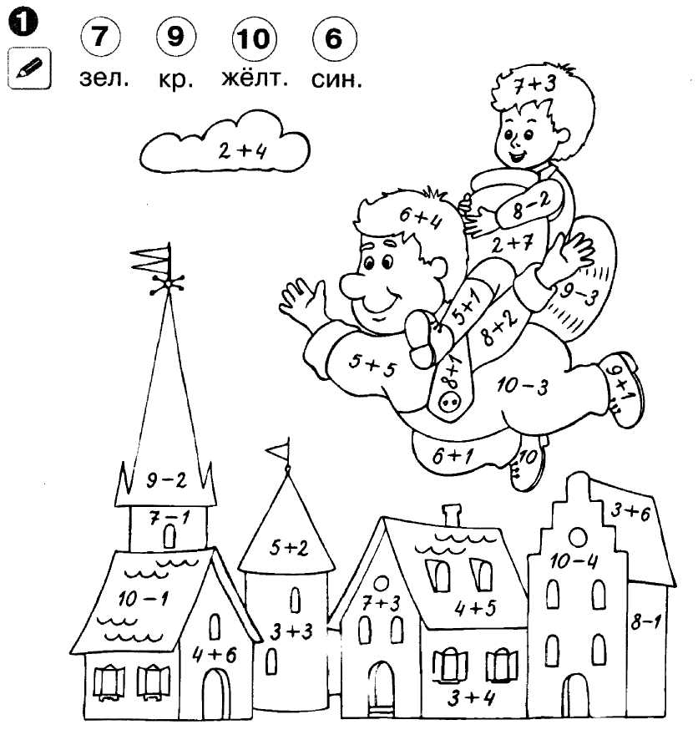
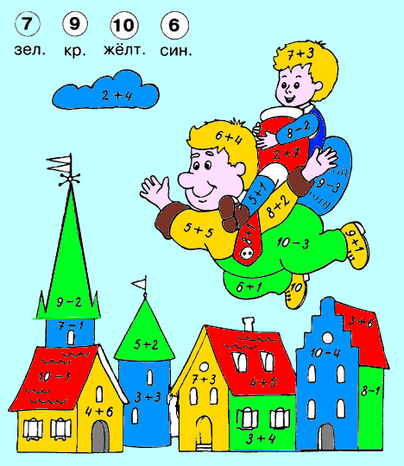
Отгадайте сказочного героя
Толстяк живёт на крыше
Летает он всех выше.
отгадка
проверка
город Сказок

